Slide 1
COLOR
UNCPBA/ FCE
INTERFACES DE USUARIO E INTERACCIÓN | TUDAI

Slide 2
¿Qué es el color?
El color es luz.
Ondas electromagnéticas viajando en el espacio.
“La percepción de los colores es un fenómeno subjetivo; el color varía
según la cantidad de luz del ambiente y la distancia a la que se encuentra el objeto"

Slide 3
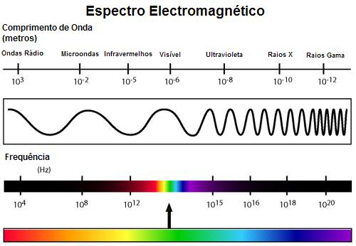
COLOR: Impresión que producen en la retina, los rayos de luz reflejados y absorbidos por un cuerpo, según la longitud de onda de estos rayos.

Slide 4
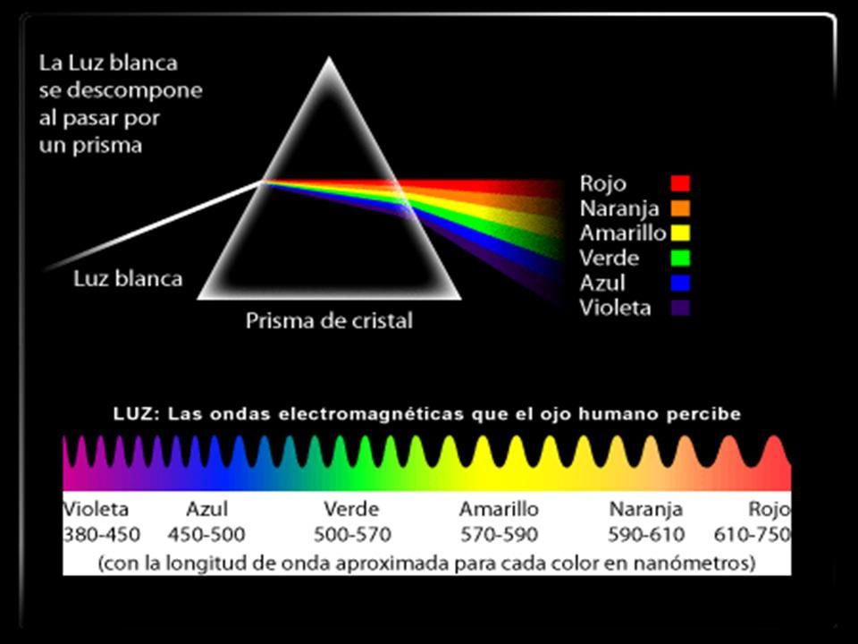

Slide 5


Síntesis aditiva del color
Síntesis sustractiva

Slide 6
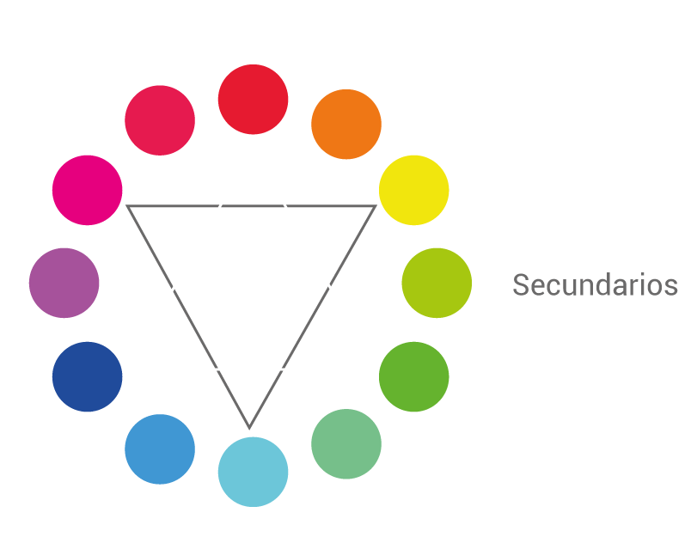
Círculo cromático (RGB)

Slide 7
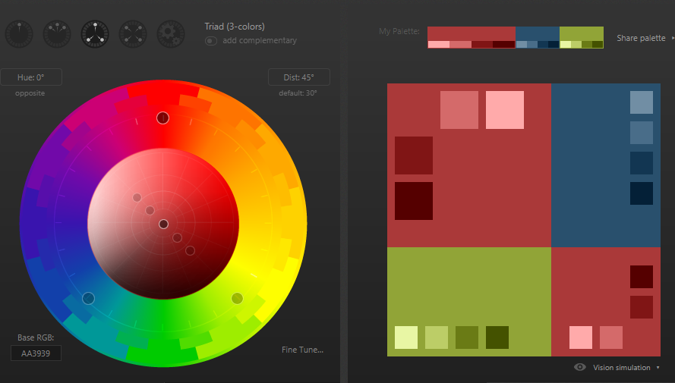
Armonías tonales
https://paletton.com/#uid=1000u0kllllaFw0g0qFqFg0w0aF

Slide 8
Existen distintos sistemas de representación
RGB = Red - Green - Blue
RGBA = Red - Green - Blue - Alpha
HSL = Hue - Saturation - Ligthness
HSLA = Hue - Saturation - Ligthness - Alpha
Hexadecimal = #RRGGBBAA
0,1,2,3,4,5,6,7,8,9,A,B,C,D,E,F
Otros (CMYK, HSV, ARGB, YUV ...)
https://es.wikipedia.org/wiki/Espacio_de_color
https://htmlcolorcodes.com/es/nombres-de-los-colores/

Slide 9
¿Cómo se representa un color?
¿Cómo defino un color en particular?
Función JavaScript
rgba(255,255,255,1);
hsla(0,0,0,0);

Slide 10
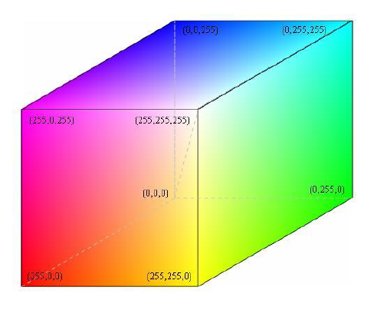
Colores hexadecimales
Los valores de color hexadecimales también son compatibles con todos los navegadores.
Un color hexadecimal se especifica con: # RR GG BB .
RR (rojo), GG (verde) y BB (azul) son enteros hexadecimales entre 00 y FF que especifican la intensidad del color.
#00FFFF
#AAFF00
#9955DD
https://www.w3schools.com/Colors/default.asp

Slide 11
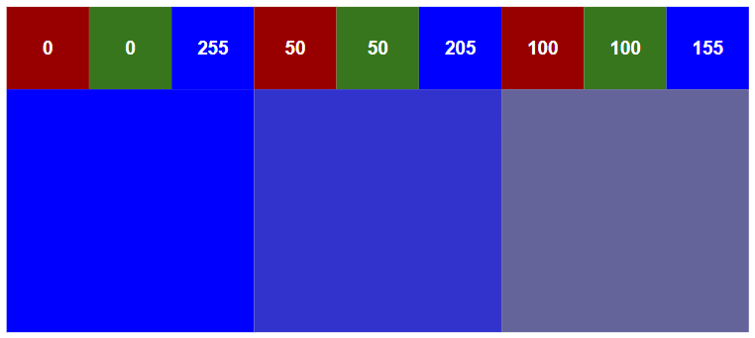
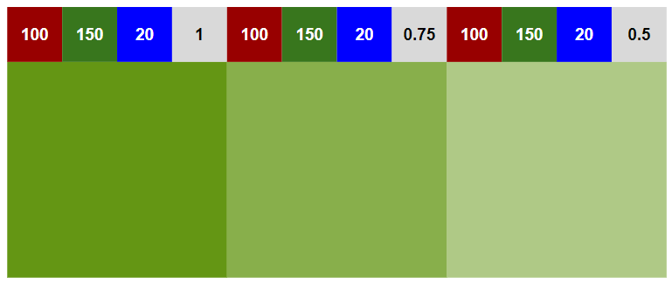
Pixel RGB y RGBA
Un pixel de color se representa
en el modelo RGB con 3 bytes
Un pixel de color se representa en el modelo RGBA con 4 bytes

Slide 12
let color = rgba(255,100, 50, 0.5);
let color2 = rgba(255, 225, 175, 1);

Slide 13
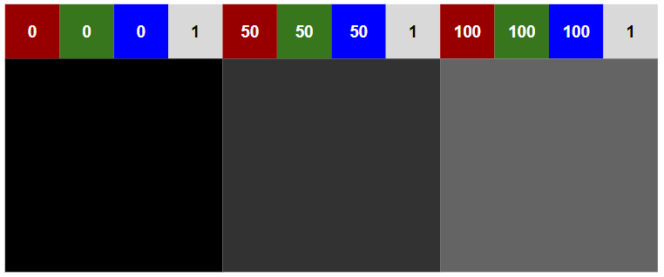
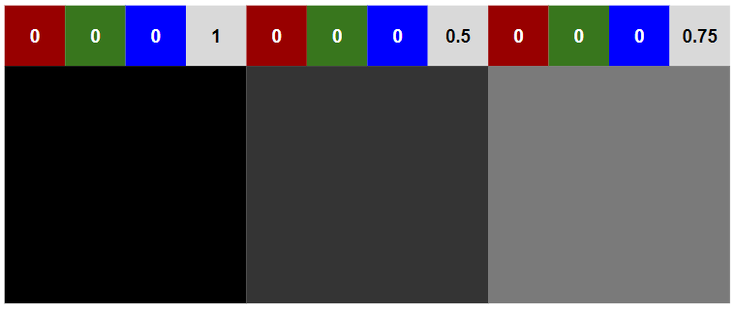
Alpha

Slide 14
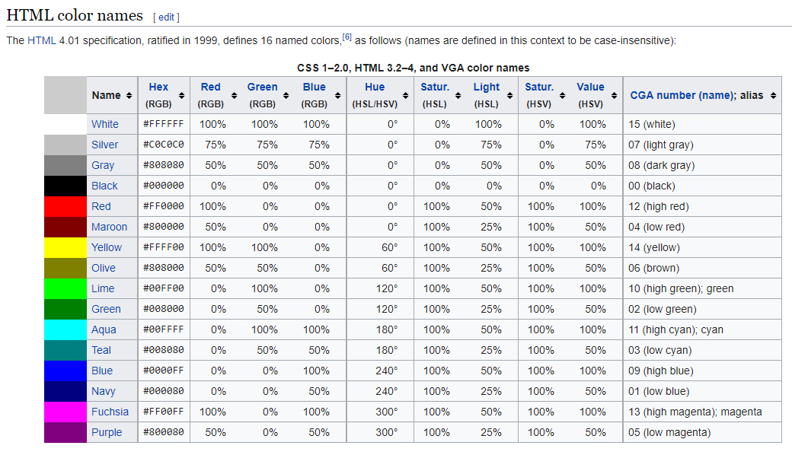
http://www.workwithcolor.com/color-converter-01.htm
https://www.calculadoraconversor.com/conversores/modelos-de-color/
https://www.w3schools.com/TAGs/ref_colornames.asp

Slide 15
Dibujando en web
<canvas> es el elemento donde se dibuja en HTML5
Context provee la funcionalidad para dibujar.
[!] Todos los elementos visual de la página tiene un Context.

Slide 16
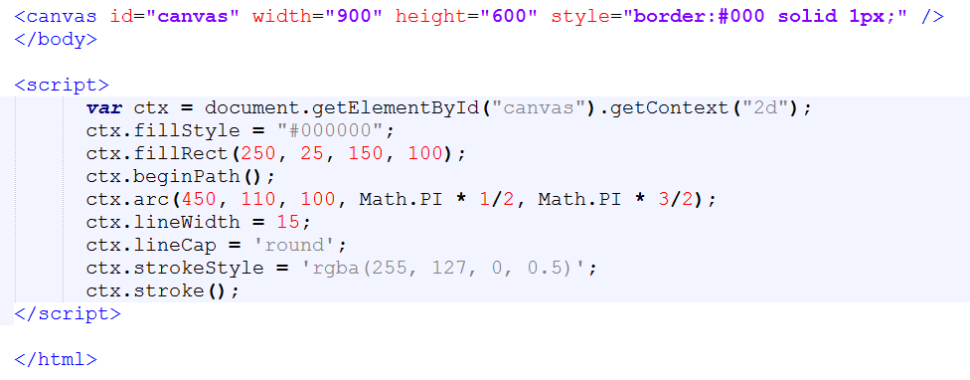

Ejemplo de uso de Canvas
To-Do: 🡪 Buscar la referencia de los métodos de Context, y experimentar…

Slide 17
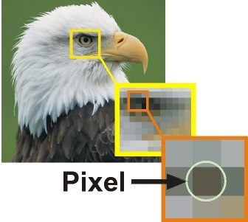
Imágenes
Una imagen digital es una matriz 2D (WxH) de píxeles.

Slide 18
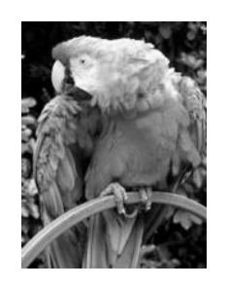
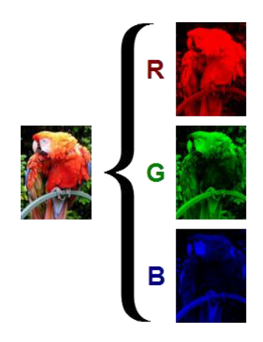

Slide 19
Representar imágenes
HTML5 provee un “ImageData” .
La imagen se recorre en Ancho y Alto (for, for)
“ImageData” almacena los pixeles en un arreglo de 1d
Los colores se almacenan en un Array de enteros y se pueden acceder como si fueran una matriz
Para dibujar la Imagen en Pantalla: ctx.putImageData ( Imagen, x, y) ;
Para convertir de matriz a arreglo?
indice = …
indice = (x + y * imageData.width) * 4;

Slide 20
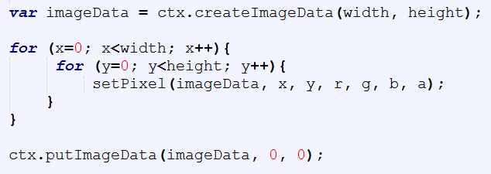
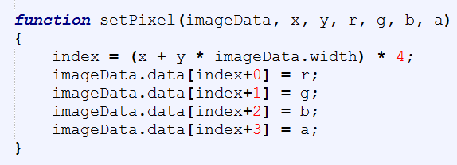
Crear imagen desde cero

Slide 21
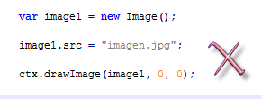
Cómo cargar una imagen?
La carga de imágenes es asincrónica
El script se ejecuta secuencialmente línea por línea
El tiempo de demora depende del tamaño de la imagen y de la latencia del servidor que la tiene
🡪 Puede que la imagen
no esté cargada en memoria
al momento de dibujarla

Slide 22
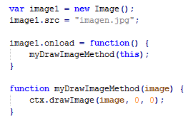
Cargar una imagen y dibujarla
Ubicación del recurso
Evento de finalización de la carga del recurso
Dibujo la imagen usando el contexto del HTML5

Slide 23
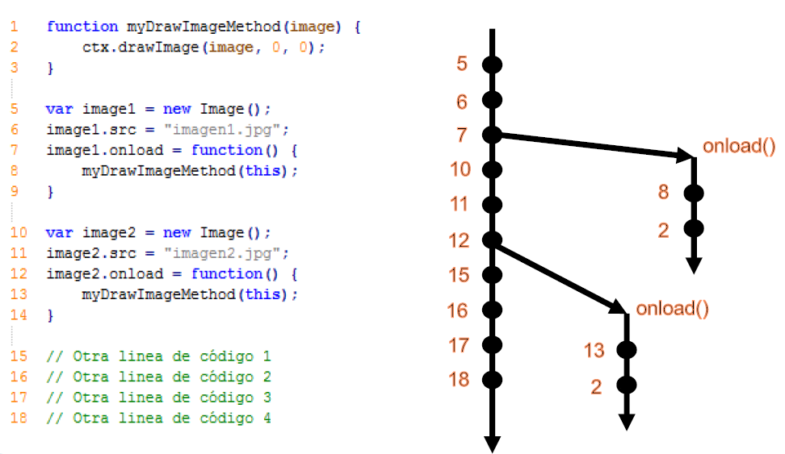
Por qué se usa .onload() ?

Slide 24
Ejercicio
Cargar una imagen almacenada en la PC
Dibujar la imagen sobre el canvas usando ImageData

Slide 25
Acceder a los pixeles
ImageData almacena los pixeles en un arreglo de 1D
El Context provee métodos para acceder a los pixeles que ya se dibujaron en el contexto
No puedo acceder a los pixeles de una Imagen directamente
Entonces, para acceder a los pixeles de una imagen…
¡Primero tengo que dibujar la imagen!
☹

Slide 26
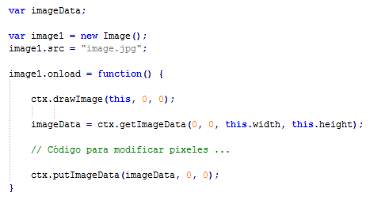
Acceder a los pixeles
IMPORTANTE: Por políticas de seguridad, Chrome NO permite acceder directamente a los datos de la imagen.

Slide 27
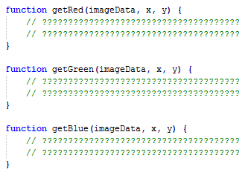
Acceder a los pixeles
¿Cómo accedo a cada pixel?
¿Cómo obtengo las componentes R, G y B?

Slide 28
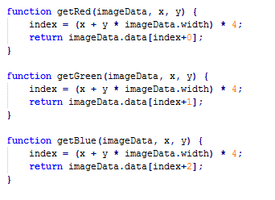
Acceder a los pixeles
¿Cómo accedo a cada pixel?
¿Cómo obtengo las componentes R, G y B?

Slide 29
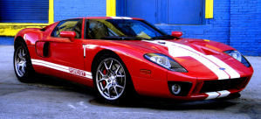



Filtros
Modifica el valor de un pixel dado una ecuación matemática
Este valor puede ser simplemente un coeficiente
Gris = (R + G + B) / 3

